Slide 1
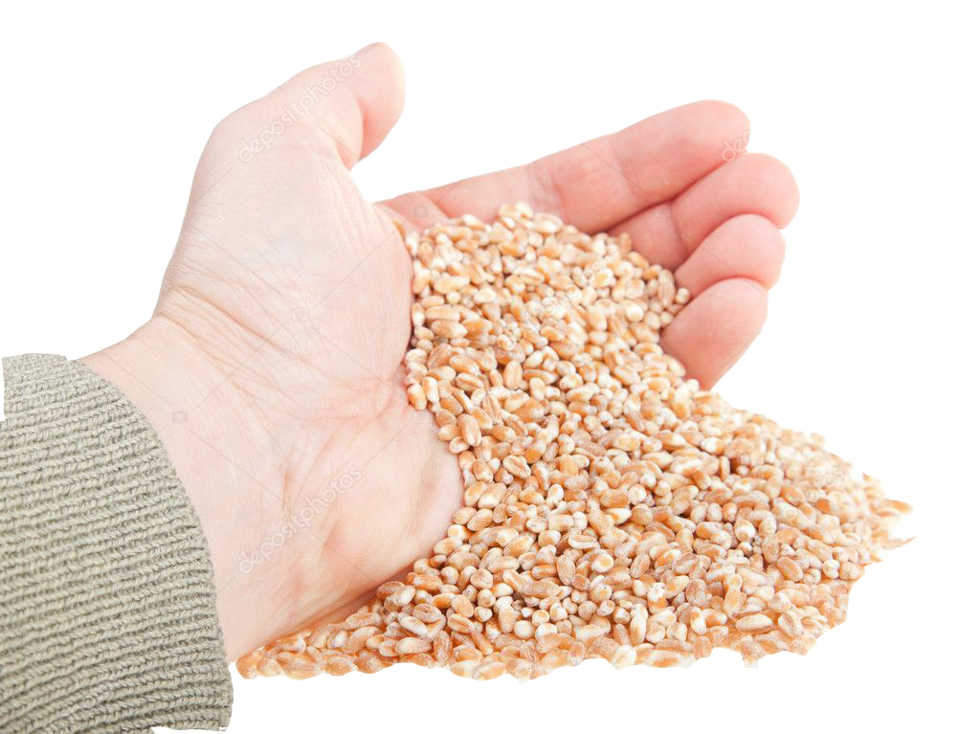
От зернышка
к
колоску

Slide 2
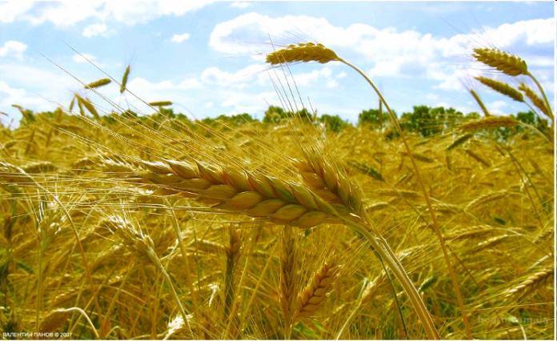
Хлеб - один из важнейших продуктов в мире, основной источник питания, содержащий практически все питательные вещества, необходимые для жизни.
За всю жизнь человек съедает в общей сложности 15 тонн хлеба, причем основная его часть потребляется не отдельно, а заодно с другими продуктами питания, то есть хлеб выступает как необходимая добавка почти к любой пище.

Slide 3
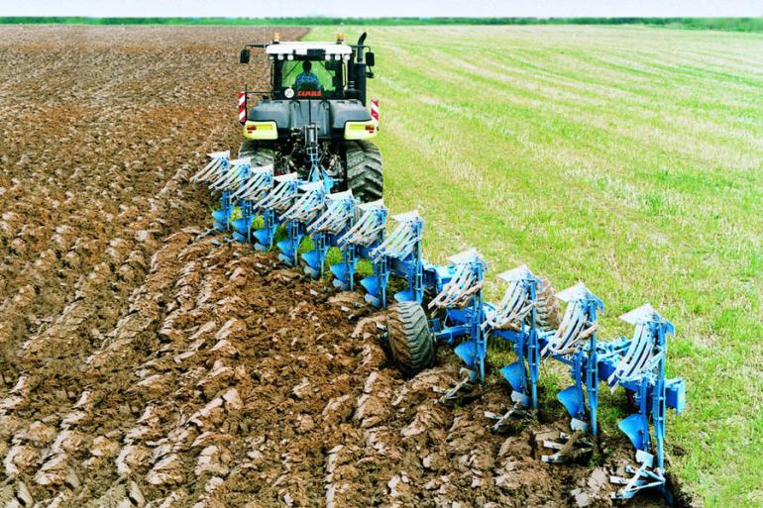
Вспахивают поле

Slide 4
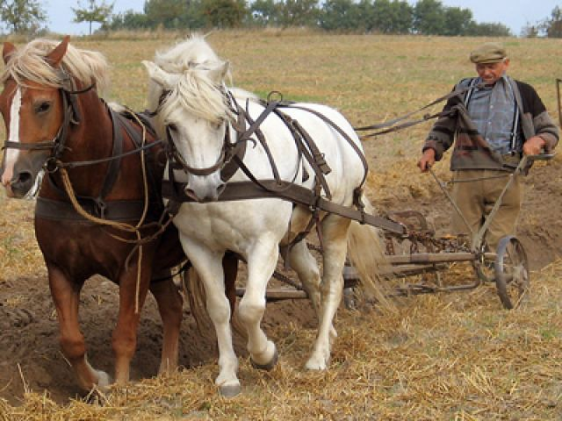
Вспахивают поле

Slide 5
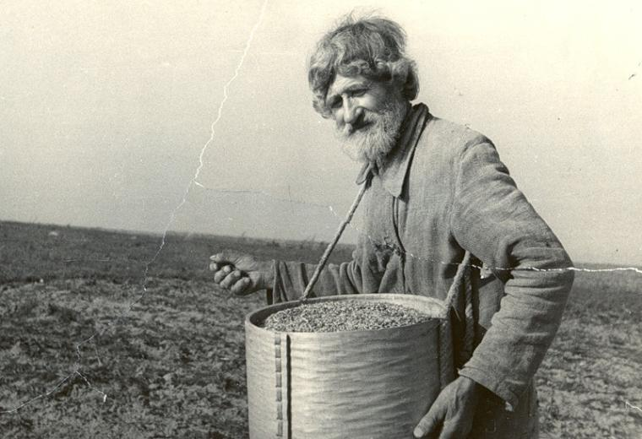
Посев пшеницы

Slide 6
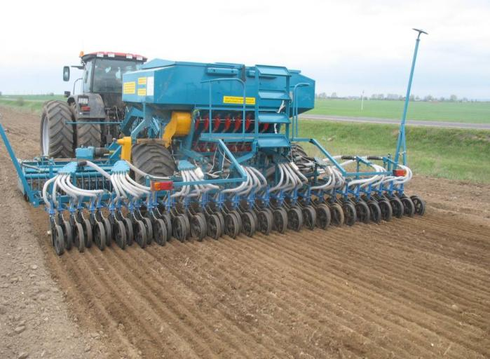
Посев пшеницы

Slide 7
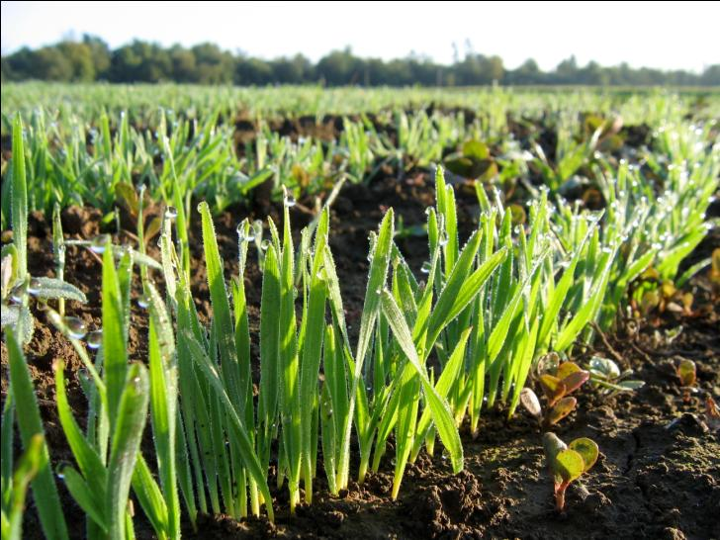
Первые всходы

Slide 8
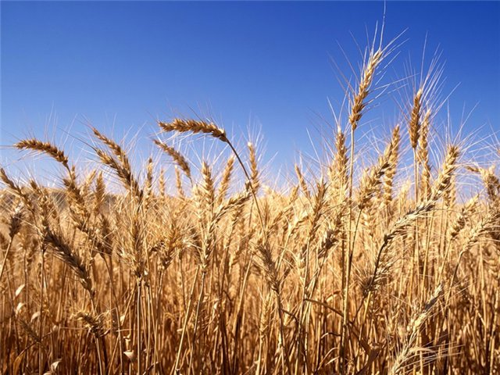
Спелые колоски пшеницы

Slide 9
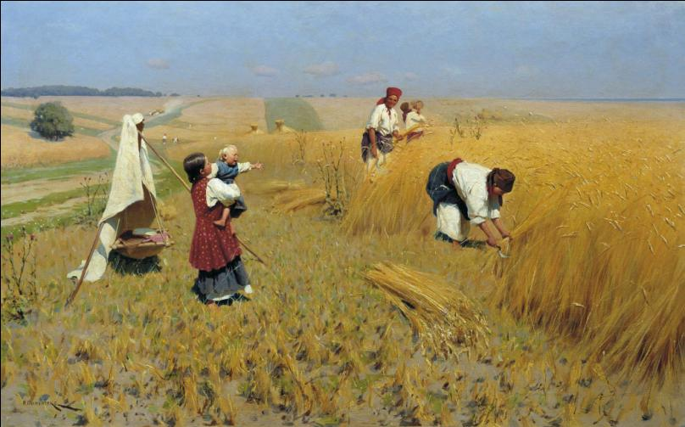
Уборка урожая

Slide 10
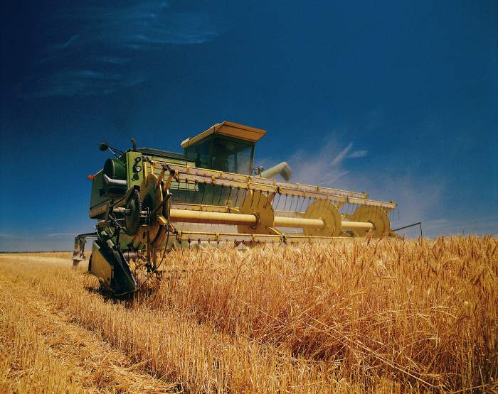
Уборка урожая

Slide 11
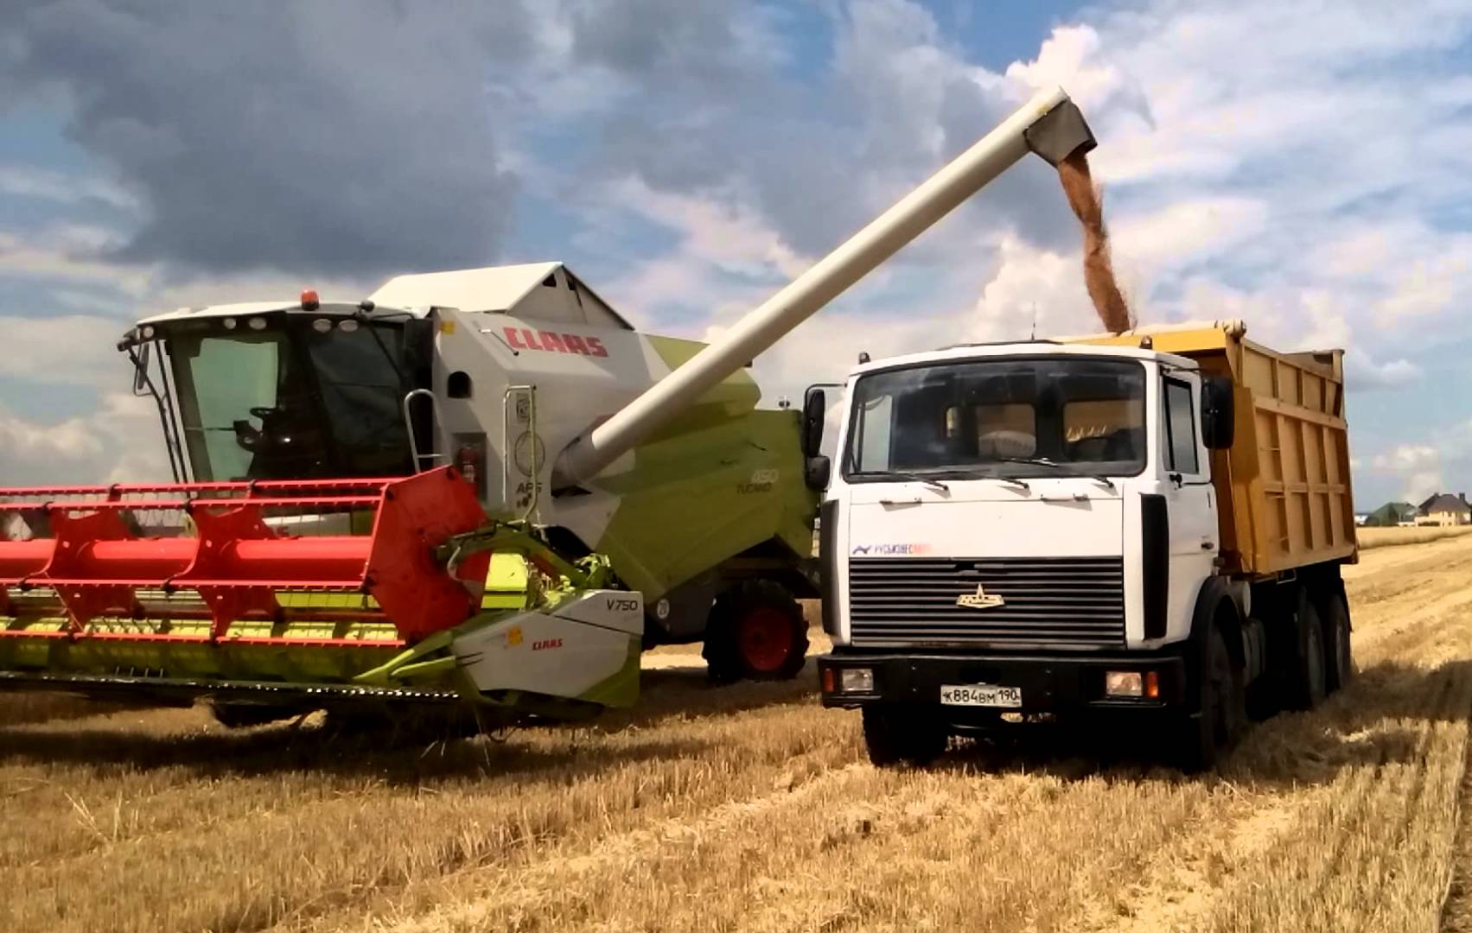
Выгрузка зерна в машину

Slide 12
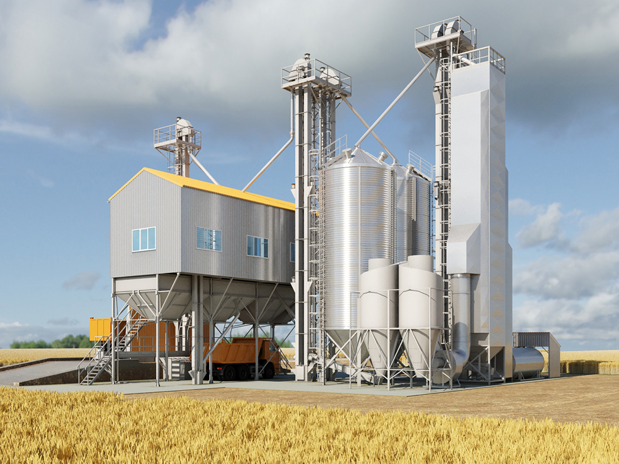
Сушка зерна

Slide 13
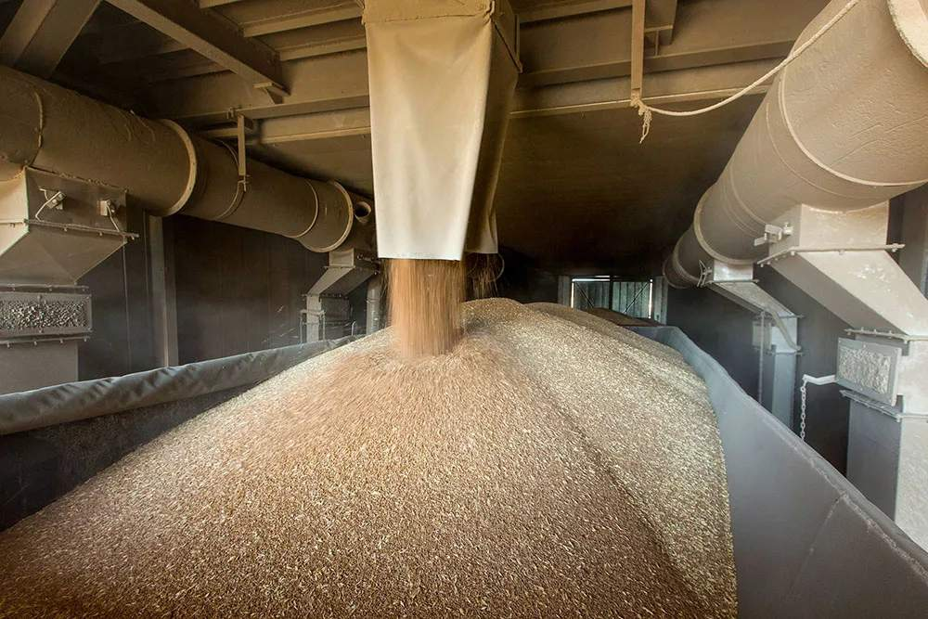
Работа элеватора

Slide 14
Использованные интернет-ресурсы
https://yandex.ru/images/search?text=%D0%BA%D0%B0%D0%BA%20%D0%BD%D0%B0%D1%88%D0%B8%20%D0%BF%D1%80%D0%B5%D0%B4%D0%BA%D0%B8%20%D1%85%D0%BB%D0%B5%D0%B1%20%D0%B2%D1%8B%D1%80%D0%B0%D1%89%D0%B8%D0%B2%D0%B0%D0%BB%D0%B8&from=tabbar
http://900igr.net/prezentacija/literatura/khleb-vsemu-golova-239435/uborka-urozhaja-15.html

